Slide 1
第 38 讲
使用SharedPreferences

Slide 2
1、使用SharedPreferences
Shared
Preferences
共享的
首选项

Slide 3
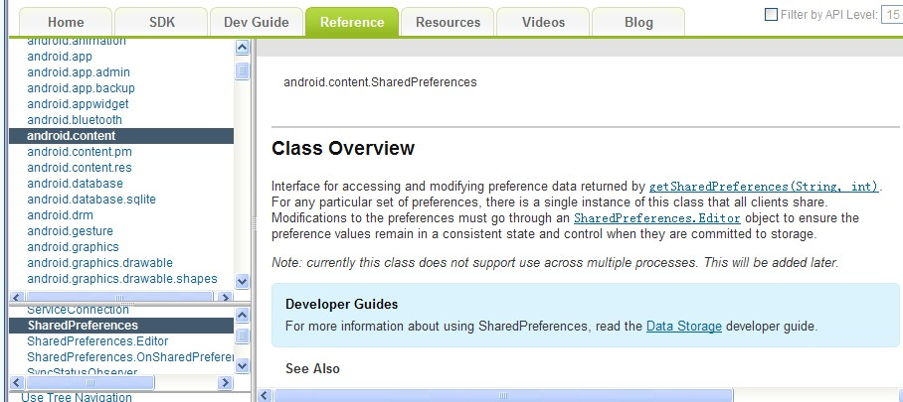
1、使用SharedPreferences
1.1 SharedPreferences与Editor简介
应用程序有少量的数据需要保存，而且这些数据的格式很简单，都是普通的字符串、标量类型的值等，比如应用程序的各种配置信息，对于这种数据，Android提供了SharedPreferences。

Slide 4
1、使用SharedPreferences
SharedPreferences保存的数据主要是类似于配置信息格式的数据，因此它保存的数据主要是简单类型的key-value对。 SharedPreferences接口主要负责读取应用程序的Preferences数据，它提供了如下常用方法来访问SharedPreferences中的key-value对。
  boolean contains(String key)：判断SharedPreferences是否包含特定key的数据。
  abstract Map<String, ?>getAll():获取SharedPreferences数据里全部的key-value对。
  boolean getXxx(String key,xxx defValue)：获取SharedPreferences数据里指定的key对应的value。如果key值不存在，返回默认值defValue。其中xxx可以是boolean、float、int、long、String等各种基本类型的值。

Slide 5
1、使用SharedPreferences
SharedPreferences接口本身并没有提供写入数据的能力，而是通过SharedPreferences的内部接口， SharedPreferences调用edit()方法即可获取它所对应的Editor对象,提供了如下方法向SharedPreferences写入数据。
  SharedPreferences.Editor clear()：清空SharedPreferences里所有数据。
  SharedPreferences.Editor putXxx(String key, xxx value)：向SharedPreferences存入指定key对应的数据。其中xxx可以是boolean、float、int、long、String等各种基本类型的值。
  SharedPreferences.Editor remove(String key):删除SharedPreferences里指定的key对应的数据项。
  boolean commit() ：当Editor编辑完成后，调用该方法提交修改。
SharedPreferences是一个接口，程序无法直接创建其实例，

Slide 6
1、使用SharedPreferences
只能通过Context提供的getSharedPreferences(String name,int mode) 方法来获取SharedPreferences实例。该方法的第二个参数支持如下几个值。
  Context.MODE_PRIVATE：指定SharedPreferences数据只能被本应用程序读、写。
  Context.MODE_WORLD_READABLE：指定SharedPreferences数据能被其他应用程读，但不能写。
  Context.MODE_WORLD_WRITEABLE：指定SharedPreferences数据能被其他应用程读、写。
例 SharedPreferences的存储位置和格式

Slide 7



1、使用SharedPreferences

Slide 8



1、使用SharedPreferences
运行上面的程序后，点击“写入数据”，程序将完成SharedPreferences写入，写入完成后，打开DDMS的File Explorer面板，SharedPreferences数据保存在/data/datta/com.sise.io/shared_prefs目录下， SharedPreferences数据是以XML格式保存。导出该文件，内容如下

Slide 9
读、写其他应用的SharedPreferences
要读、写其他应用的SharedPreferences，前提是创建该SharedPreferences的应用程序指定相应的访问权限，例如指定了MODE_WORLD_READABLE，这表明该SharedPreferences可被其他应用程序读取；指定MODE_WORLD_WRITEABLE，这表明该SharedPreferences可被其他程序写入。
*为了读取其他程序的SharedPreferences，可按如下步骤进行。
  需要创建其他程序对应的Context。
  调用其他应用程序的Context的getSharedPreferences(String name, int mode) 即可获取相应的SharedPreferences对象。
  如果需要向其他应用的SharedPreferences数据写入数据，调用SharedPreferences的edit()方法获取相应的Editor即可。

Slide 10
1、使用SharedPreferences
问题：
1. 当什么时候，SharedPreferences存储的数据会丢失？

